Slide 1
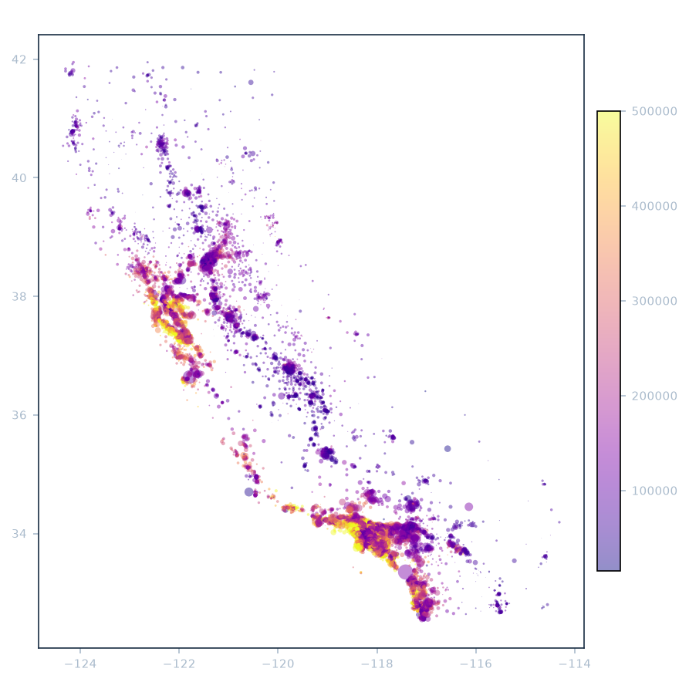
ONDE COMPRAR
OU ALUGAR
NA CALIFÓRNIA?
Uma análise orientada por dados do California Housing Dataset
20.640 distritos censitários · Califórnia · Censo 1990
DATA STORYTELLING
MERCADO IMOBILIÁRIO

Slide 2
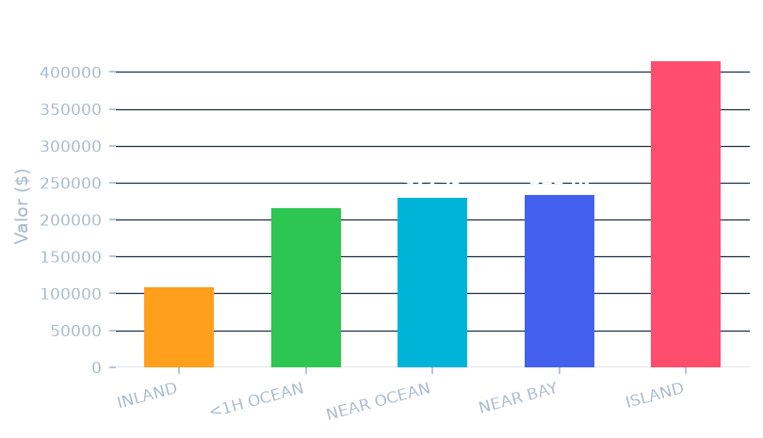
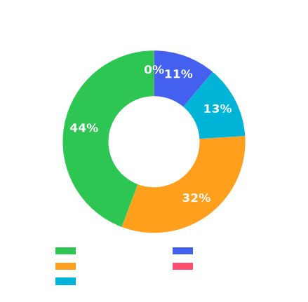
01
O MERCADO EM NÚMEROS
$179.700
$206.856
$35.300
36,6%
Valor mediano dos imóveis
Valor médio dos imóveis
Renda familiar mediana/ano
Distritos com imóveis < $150k
Mediana de 20.640 distritos
Puxado por imóveis premium
3.53 × $10.000 no dataset
7.556 distritos acessíveis
💡 A diferença de $27k entre média e mediana revela um mercado com cauda longa — poucos imóveis de altíssimo valor puxam a média para cima, mas a maioria dos distritos tem preços bem mais acessíveis.
🏝️ ISLAND $414.700
Mais caro — média de renda baixa. Nicho de luxo, inacessível.
🏠 INLAND $108.500
Mais barato — melhor relação custo × renda do dataset.
🌊 NEAR BAY $233.800
Premium — alta renda local.

Slide 3
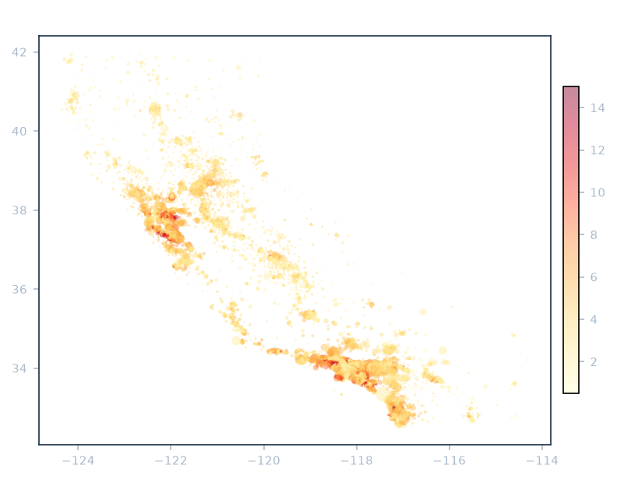
02
A LÓGICA DO PREÇO
O que de fato move o preço de um imóvel na Califórnia?
FATORES QUE MAIS INFLUENCIAM O PREÇO
Renda mediana do distrito
Spearman ρ = +0.68
████████████████ Fator dominante
Latitude (posição geográfica)
Spearman ρ = −0.14
████ Quanto mais ao sul, mais caro
Quartos por domicílio
Spearman ρ = +0.15
████ Mais espaço = mais valor
Pessoas por domicílio
Spearman ρ = −0.22
█████ Superlotação reduz valor
Proximidade ao oceano
Efeito confirmado
██████ Premium costeiro: +2×
📊 CONCLUSÃO: Renda mediana do distrito é o melhor preditor individual de valor imobiliário (ρ=0.68). A localização geográfica e a proximidade ao oceano amplificam esse efeito — distritos costeiros com alta renda são os mais valorizados.

Slide 4
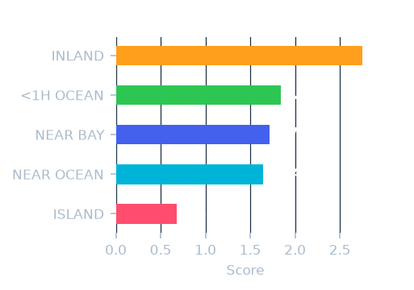
03
ONDE COMPRAR?
Perfis de comprador e os melhores mercados para cada objetivo
💰 PERFIL ECONÔMICO
⚖️ MELHOR CUSTO-BENEFÍCIO
🏆 PERFIL PREMIUM
Compra acessível, primeira moradia
Equilíbrio entre preço e qualidade de vida
Valorização e qualidade máxima
Interior (INLAND)
Near Bay / Near Ocean
Mediana: $108.500
Mediana: $233k–$229k
36,6% dos distritos abaixo de $150k
Renda local alta
Menor concorrência
Infraestrutura top
✅ Vale Central
✅ San Francisco Bay Area
✅ Bakersfield e Fresno
✅ Peninsula (Palo Alto)
✅ Riverside / San Bernardino
✅ Santa Barbara
✅ San Diego (costa)
⚠️ Renda local menor
✅ Inland lidera — renda razoável com preços muito acessíveis
⚠️ Infraestrutura limitada
⚠️ Entrada muito alta
✅ <1H Ocean — zona suburbana equilibrada para famílias
⚠️ Near Bay / Island — renda alta exigida para sustentar o custo

Slide 5
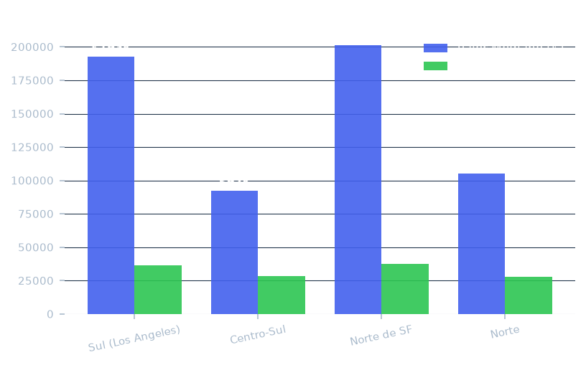
04
ONDE ALUGAR?
Para quem prioriza flexibilidade, custo mensal baixo ou qualidade de vida
💸 MENOR CUSTO MENSAL
Interior da Califórnia
Vale Central, Bakersfield, Fresno. Aluguéis estimados muito abaixo da média do estado.
🏙️ CUSTO × OPORTUNIDADE
Subúrbios de LA e SF (<1H Ocean)
Riverside, Stockton, Sacramento. Acesso aos grandes centros com custo 30–40% menor.
🌅 MELHOR QUALIDADE DE VIDA
Zona Norte de SF (Near Ocean)
Santa Cruz, Monterey. Custo moderado, natureza, menor densidade populacional.
🚫 EVITAR PARA ALUGAR
📌 REGRA PRÁTICA PARA ALUGAR:
San Francisco Bay / Island
Aluguel altíssimo, pressão de demanda extrema. Retorno financeiro desfavorável.
Ideal: aluguel mensal ≤ 30% da renda bruta. Com renda mediana de $35k/ano, o teto saudável é ~$875/mês. Distritos do interior com valor mediano de $108k estimam aluguéis de $700–$900/mês — dentro do ideal. Nas zonas costeiras ($230k+) os aluguéis estimados de $1.500–$2.000/mês comprometem 50%+ da renda mediana local.

Slide 6
05
QUAL É O SEU PERFIL?
👨‍👩‍👧 FAMÍLIA COM FILHOS
👤 JOVEM PROFISSIONAL
👴 APOSENTADO / RENDA FIXA
📈 INVESTIDOR
Prioridade: escolas, segurança, espaço
Prioridade: acesso a emprego, mobilidade
Prioridade: custo baixo, qualidade de vida
Prioridade: valorização e retorno de aluguel
✅ Subúrbios a <1h do oceano
✅ Subúrbios de SF e LA (<1H Ocean)
✅ Interior calmo (Fresno, Merced)
✅ Corredor SF–Sacramento (Near Bay)
✅ Riverside e San Bernardino County
✅ East Bay (Oakland, Fremont)
✅ Norte da Califórnia (Redding)
✅ Cidades satélite de LA (crescimento)
✅ Sacramento (região Norte)
✅ Long Beach / Pasadena
✅ Idades medianas dos imóveis: 27 anos
✅ Distritos em transição (INLAND → <1H)
💰 Mediana: ~$180–215k
💰 Mediana: ~$215–235k
💰 Mediana: ~$90–110k
💰 Mediana: $215–235k
📐 Média de 5 quartos/domicílio
🚗 Menos de 1h do centro
🌿 Baixa densidade, custo de vida reduzido
📊 Score custo-benefício favorável

Slide 7
06
RANKING FINAL DE ZONAS
Avaliação ponderada por: valor, renda, custo-benefício, qualidade de vida e acessibilidade
Rank
Zona
Ideal Para
Por Quê?
Acessibilidade
Valorização
#1
INTERIOR (INLAND)
COMPRAR
Melhor custo-benefício absoluto — score ρ renda/valor líder. Ideal para primeira moradia.
💰💰💰💰💰
⭐⭐⭐
#2
<1H OCEAN (SUBÚRBIO)
AMBOS
Equilíbrio entre acesso ao litoral, renda razoável e preço moderado. Melhor para famílias.
💰💰💰💰
⭐⭐⭐⭐
#3
NEAR OCEAN (LITORAL MÉDIO)
ALUGAR
Qualidade de vida superior, custo maior. Excelente para quem busca bem-estar sem o extremo de SF.
💰💰💰
⭐⭐⭐⭐
#4
NEAR BAY (SF BAY AREA)
INVESTIR
Alta valorização histórica. Exige renda alta. Melhor como investimento de longo prazo.
💰💰
⭐⭐⭐⭐⭐
#5
ISLAND
EVITAR
Luxo puro. Renda local não justifica o custo. Nicho muito restrito, sem liquidez ampla.
💰
⭐⭐

Slide 8
3 DECISÕES INTELIGENTES
baseadas em dados do mercado imobiliário da Califórnia
🏡
🔑
📈
SE QUER COMPRAR COM SEGURANÇA
SE QUER ALUGAR E VIVER BEM
SE QUER INVESTIR
Escolha o Interior (INLAND). Valor mediano de $108.500, melhor score custo-benefício do dataset. Bakersfield, Fresno e Riverside são os pontos de entrada.
Subúrbios a <1h do oceano são o ponto ideal. Acesso ao litoral, custo 30–40% menor que SF, infrastrutura de qualidade para famílias.
Near Bay Area mantém a maior valorização histórica. Preço de entrada alto, mas liquidez garantida e retorno consistente no longo prazo.
📂 Análise completa disponível em: github.com/LuissFellipe/houses-prices-analysis

